Slide 1
Internet stvari i dizajn pametnog doma
Ema Popović
Voditelj: prof. dr. sc. Sonja Grgić
Fakultet elektrotehnike i računarstva, Zagreb, svibanj 2021.

Slide 2
Internet stvari
Mreža uređaja povezanih putem Interneta
Prikupljanje informacija – senzori
Obrada informacija – oblak
Izvršavanje naredbi – aktuatori
Samostalni rad ili uz pomoć korisnika
Sustavi u poslovnom i privatnom životu

Slide 3
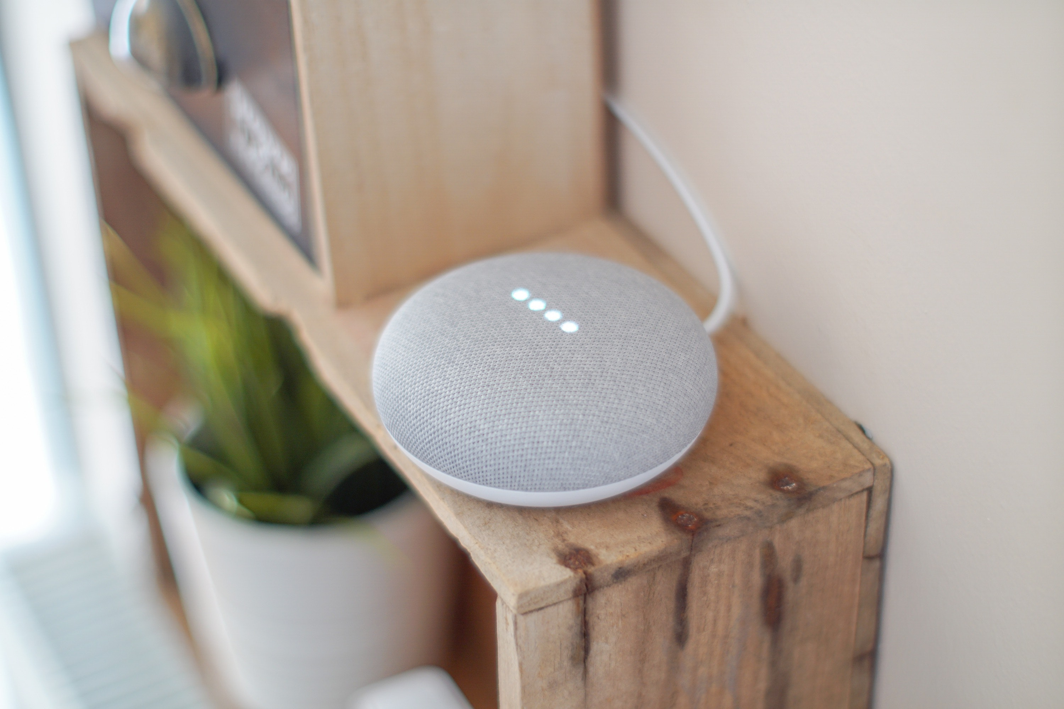
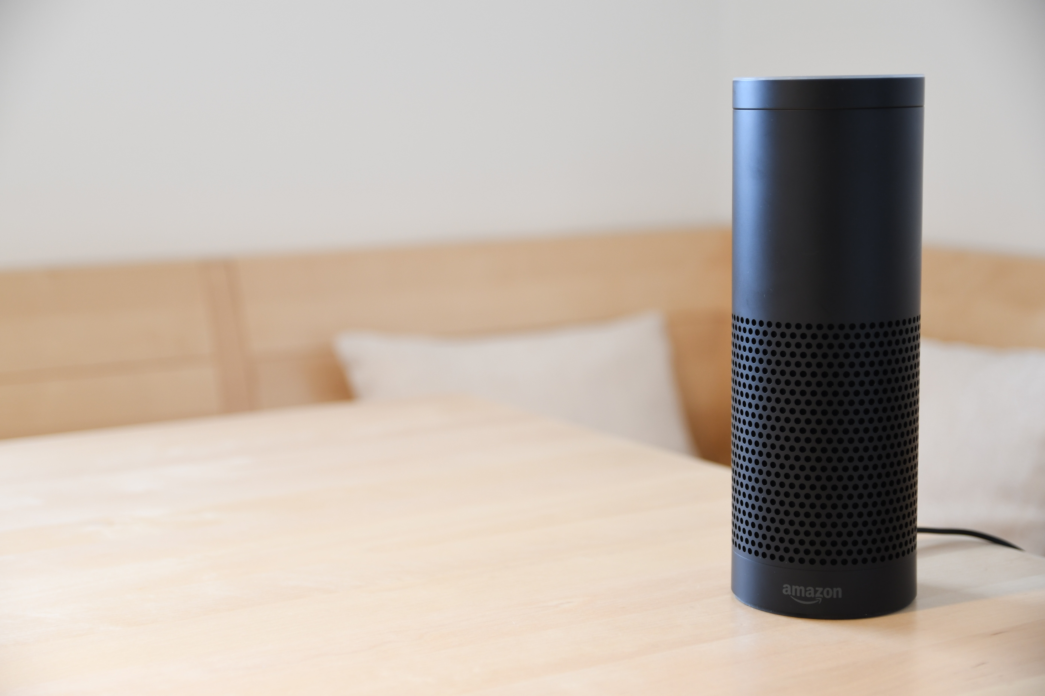
Pametni dom
Automatizacija kućanskih procesa, kontrola
Rasvjete
Grijanja
Kućanskih aparata
Potrošnje struje
Novi koncept – fragmentacija tržišta, nema tehničkog standarda, brojna rješenja

Slide 4
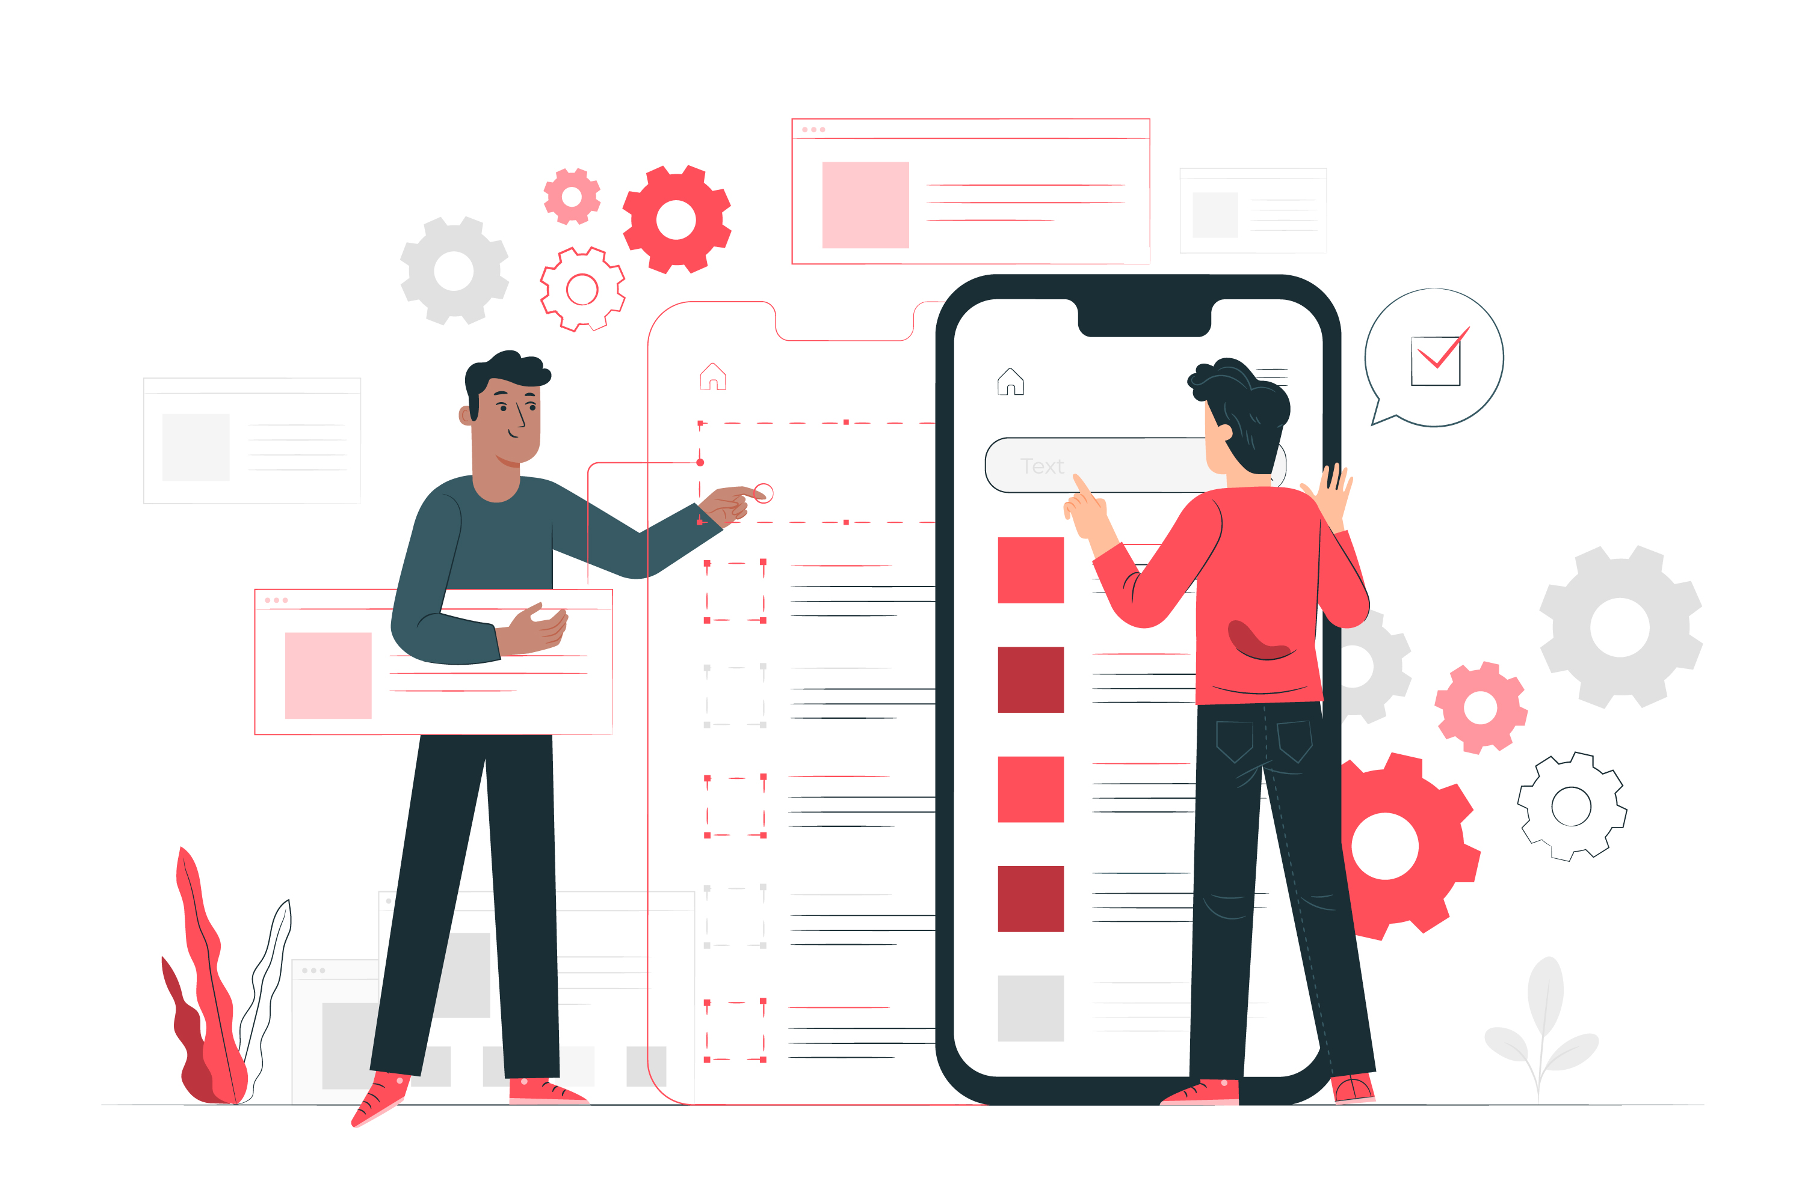
Dizajn korisničkog sučelja
Komunikacija sa sustavom, pregled i shvaćanje procesa
Najčešće mobilne ili Web aplikacije
U fazi planiranja
Upoznavanje s korisničkim zahtjevima
Slučajevi uporabe (eng. use cases)
Savjetovanje s arhitektom i električarem

Slide 5
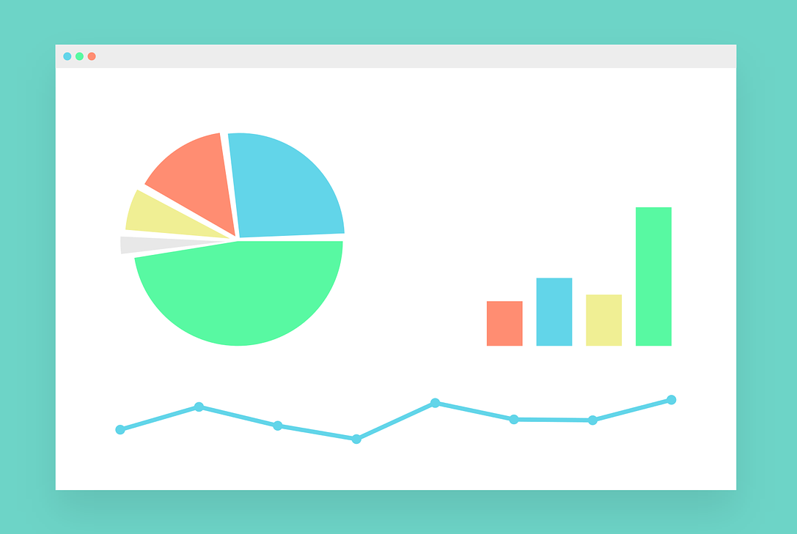
Dizajn mobilnog korisničkog sučelja
Brz razvoj tehnologije → stalne prilagodbe dizajna
Efektivni prikaza informacija – dijagrami, tablice
Elementi slijede dosljedan dizajn
Isticanje bitnih informacija

Slide 6
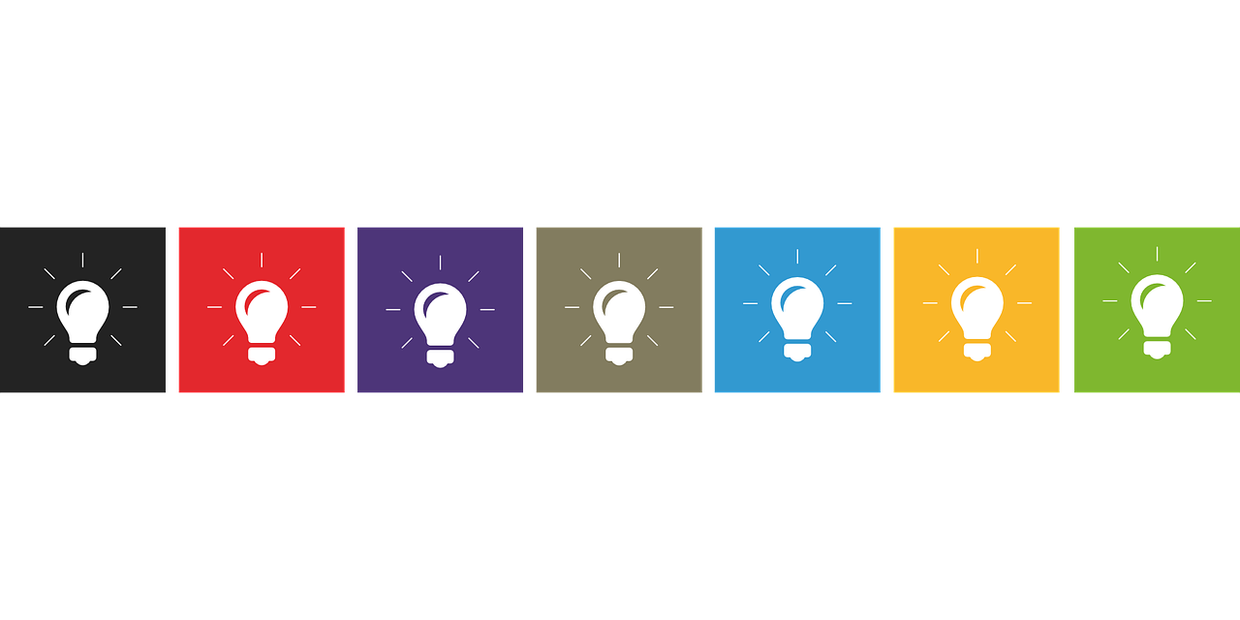
Naglasak na estetiku
Šaren izgled
Mnogo boja, velik font i ikone
Moguć prevelik fokus programera na izgled – pate funkcionalnosti
Privlačne korisnima bez tehničkih zahtjeva
Dojam velike vrijednosti i puno funkcionalnosti

Slide 7
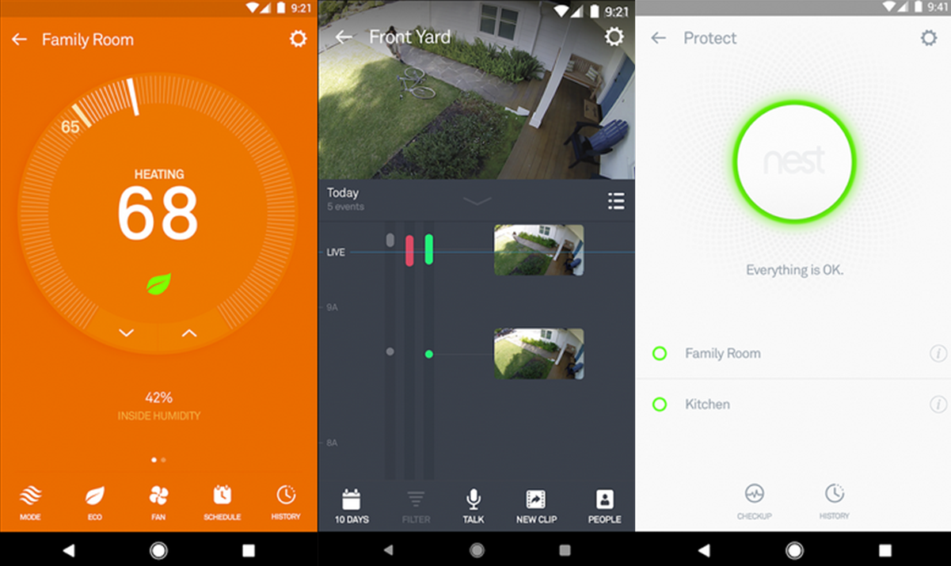
Nest Lab
Aplikacija ujedinjuje funkcionalnosti svih tvrtkinih proizvoda

Slide 8
Naglasak na jednostavnost
Minimalizam, elegantni dojam
Jednostavni font i ikone, prazan prostor
Isticanje glavnih funkcionalnosti
Moguće nehotično uklanjanje bitnih značajki
Doimaju se lagano za koristiti

Slide 9
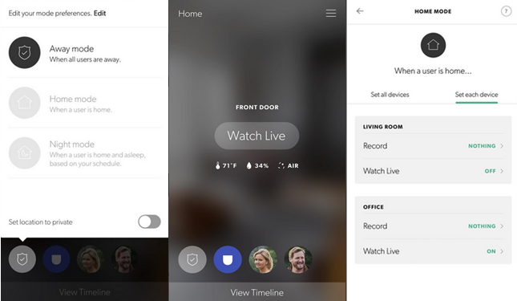
Canary
Sustav za sigurnost doma

Slide 10
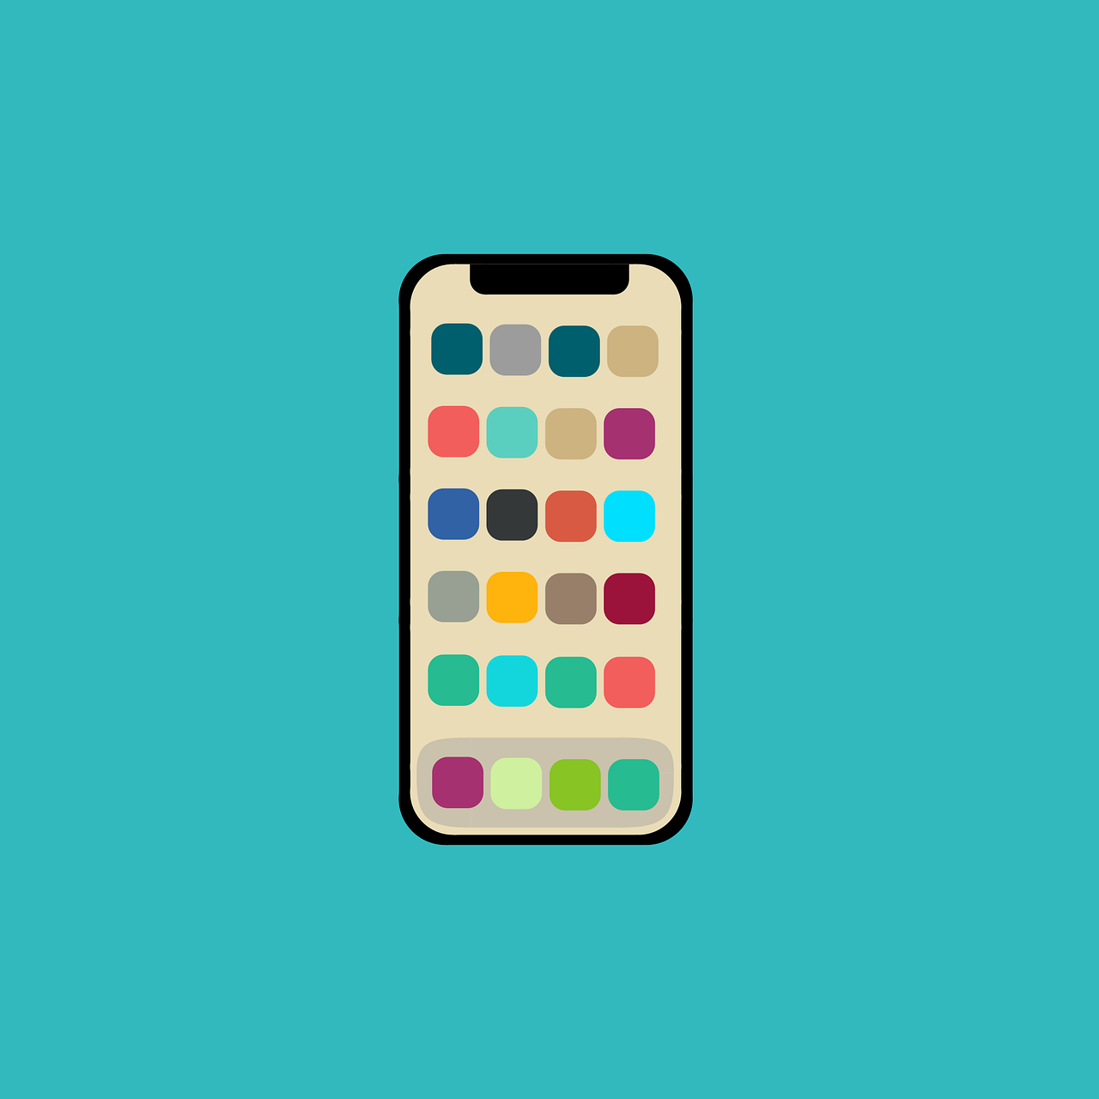
Naglasak na tehničku cjelovitost
Fokusiranje na funkcionalnost i tehničke aspekte
Sustavi s puno informacija, mjerenja, prikaza
Mnogo ikona i boja – grupiranje akcija
Često izgleda zatrpano
Korisnici se teško navikavaju na velik broj novih opcija

Slide 11
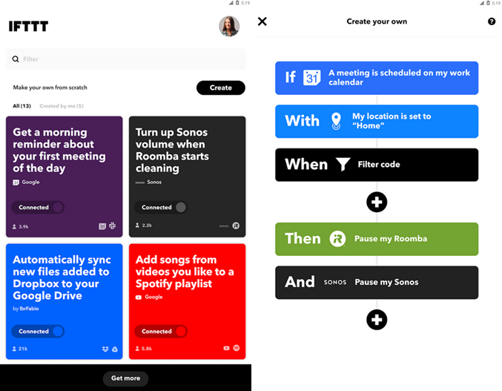
IFTTT (If This Then That)
Alat za kombiniranje različitih usluga u složene procese

Slide 12

Zaključak
IoT – nova i brzo rastuće područje
Korisničko sučelje treba biti intuitivno i pristupačno
Izgled se razvija ovisno o funkciji sustava i aplikacije u domu

Slide 13
Literatura
Brush, A.J, Lee, B., Mahajan, R., Agarwal, S., Saroiu, S., Dixon, C. Home Automation in the Wild: Challenges and Opportunities. 2011. https://www.microsoft.com/en-us/research/publication/home-automation-in-the-wild-challenges-and-opportunities/
Fabian, A. Smart Homes – Challenges in Designing Experience Beyond the Screens. 24.10.2019. https://uxstudioteam.com/ux-blog/smart-homes/
Zadvornyy, S. How Does It Look? - Design for IoT Applications. 10.11.2020. https://softengi.com/blog/how-does-it-look-design-for-iot-applications/
Ryzhokhin, A. Comparing Different Approaches to Develop Mobile UI for IoT Application. 28.3.2019. https://ardas-it.com/3-best-approaches-to-develop-mobile-ui-for-iot-app

Slide 14
Izvori slika
https://play.google.com/store/apps/details?id=com.nest.android&hl=hr&gl=US
https://play.google.com/store/apps/details?id=is.yranac.canary&hl=en_US&gl=US
https://play.google.com/store/apps/details?id=com.ifttt.ifttt&hl=en_US&gl=US
https://pixabay.com/?utm_source=link-attribution&amp;utm_medium=referral&amp;utm_campaign=image&amp;utm_content=3337536
https://www.freepik.com/vectors/technology
https://pixabay.com/users/janjf93-3084263/?utm_source=link-attribution&amp;utm_medium=referral&amp;utm_campaign=image&amp;utm_content=3614766
https://pixabay.com/users/gleenferdinand-755199/?utm_source=link-attribution&amp;utm_medium=referral&amp;utm_campaign=image&amp;utm_content=633315
https://pixabay.com/users/tariqmk-5124394/?utm_source=link-attribution&amp;utm_medium=referral&amp;utm_campaign=image&amp;utm_content=3670655

Slide 15
Hvala na pozornosti!
Ema Popović
ema.popovic@fer.hr

